Slide 1


Slide 2
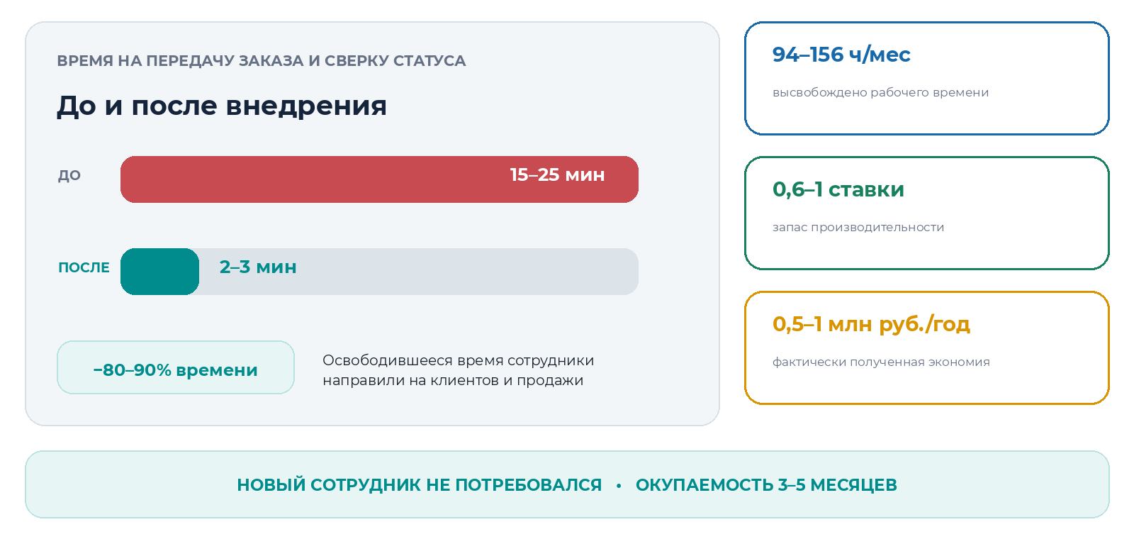
РЕЗУЛЬТАТ СРАЗУ
02
Полученная экономия и рост производительности
WEBOPTIMIZE • WEBOPTIMIZE.RU

Slide 3
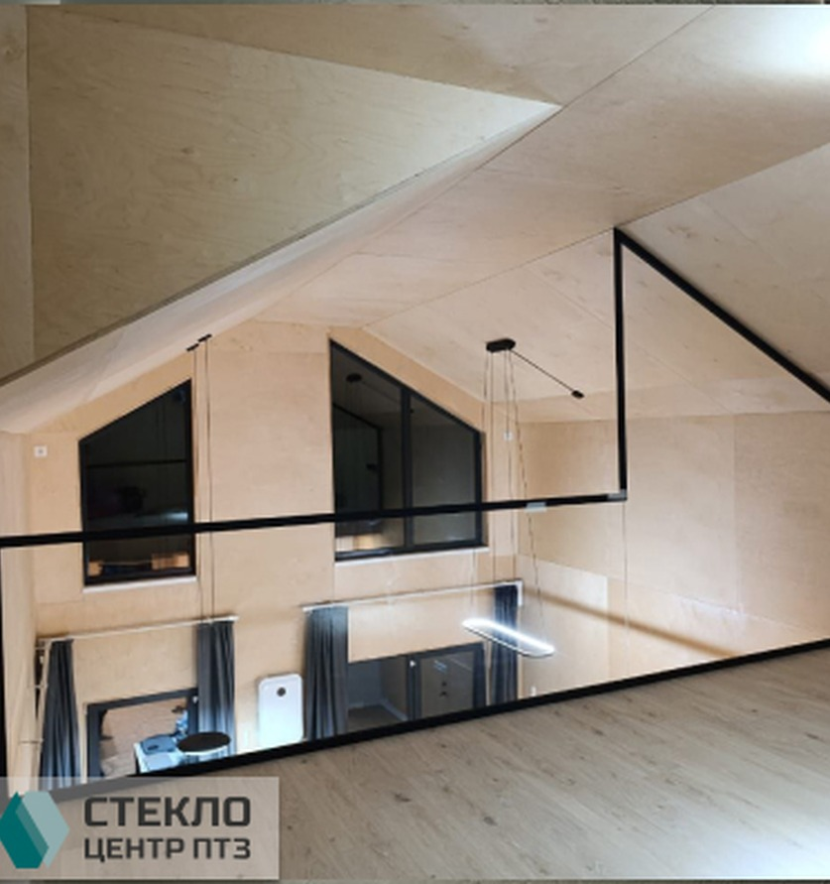
ЗАДАЧА
03
Между сделкой и производством был разрыв
01
Два рабочих пространства
Менеджер работает в Bitrix24, производство — в 1С.
02
Ручная сверка
Статус, срок и сумма уточняются между сотрудниками.
03
Риск дубля
Повторная передача могла создать второй заказ.
04
Закрытая 1С
ИНДИВИДУАЛЬНОЕ ПРОИЗВОДСТВО
Базу нельзя публиковать в интернет.
WEBOPTIMIZE • WEBOPTIMIZE.RU

Slide 4
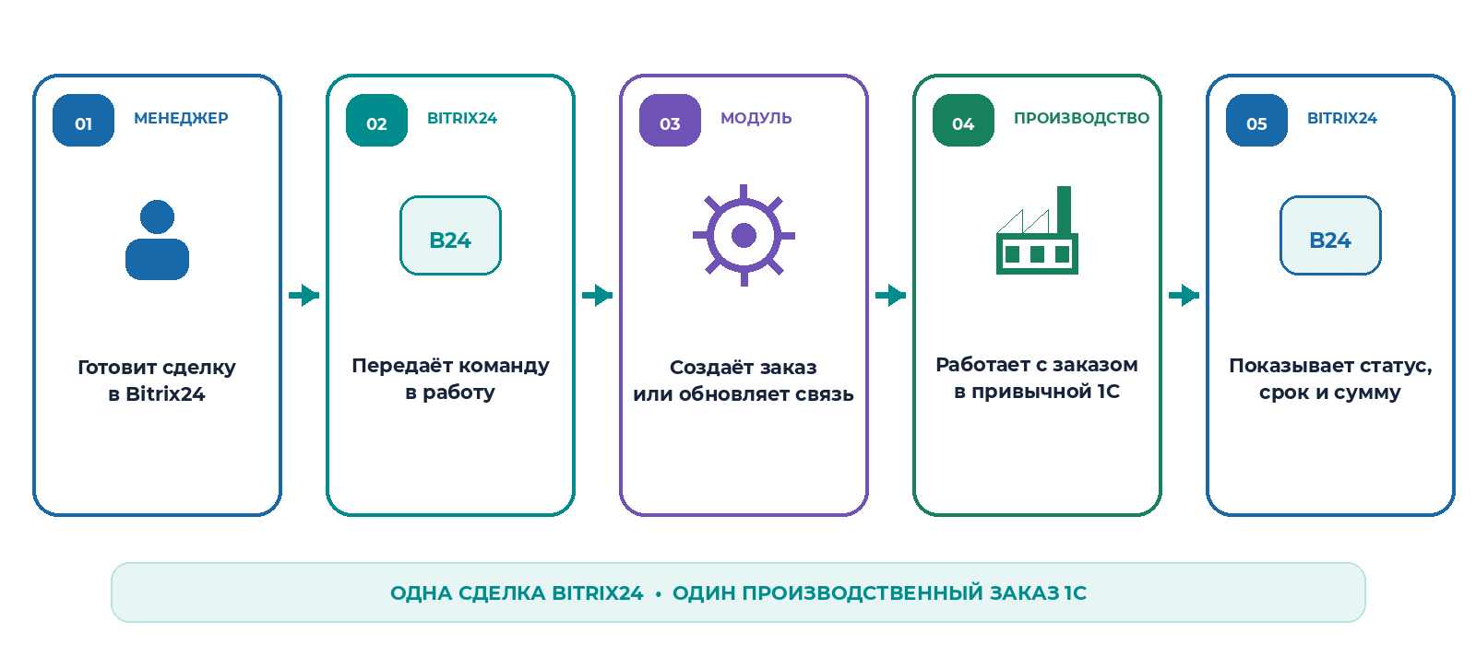
КАК УСТРОЕНО
04
1С остаётся закрытой, обмен идёт через сервер компании
WEBOPTIMIZE • WEBOPTIMIZE.RU

Slide 5
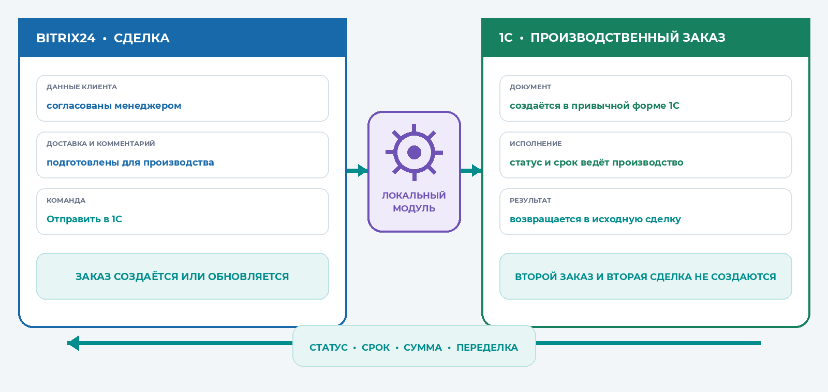
ИНТЕРФЕЙС ПРОЦЕССА
05
Менеджер видит заказ, не переходя в 1С
WEBOPTIMIZE • WEBOPTIMIZE.RU

Slide 6
ОБРАТНЫЙ ОБМЕН
06
Изменения 1С возвращаются в исходную сделку
1С • ПРОИЗВОДСТВО
BITRIX24 • МЕНЕДЖЕР
Статус Срок готовности Сумма Сведения о переделке
АВТОМАТИЧЕСКОЕ ОБНОВЛЕНИЕ
Актуальный результат виден в исходной сделке
01
1С хранит статус, срок, сумму и переделку
02
Модуль проверяет только связанные заказы
03
Повтор обновляет заказ без дубля
WEBOPTIMIZE • WEBOPTIMIZE.RU

Slide 7
НАДЁЖНОСТЬ
07
Временный сбой не создаёт дубль
01
02
03
04
Команда не теряется
Система пробует снова
Связь проверяется
Заказ обновляется
остаётся в очереди
автоматически
перед записью
вместо создания нового
Временный сбой не останавливает процесс и не создаёт второй заказ
WEBOPTIMIZE • WEBOPTIMIZE.RU

Slide 8
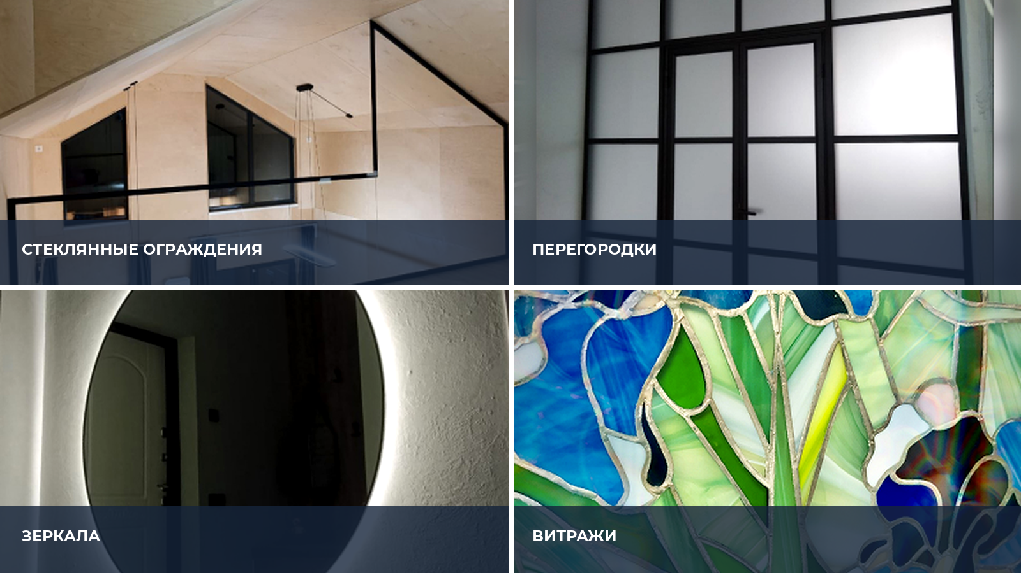
В РАБОЧЕМ ПРОЦЕССЕ
08
Интеграция поддерживает индивидуальное производство
01
Заказ создаётся из сделки
02
Повтор обновляет заказ без дубля
03
Статус возвращается в Bitrix24
04
Производство продолжает работать в 1С
РЕАЛЬНЫЕ РАБОТЫ СТЕКЛОЦЕНТР.ПТЗ
WEBOPTIMIZE • WEBOPTIMIZE.RU

Slide 9
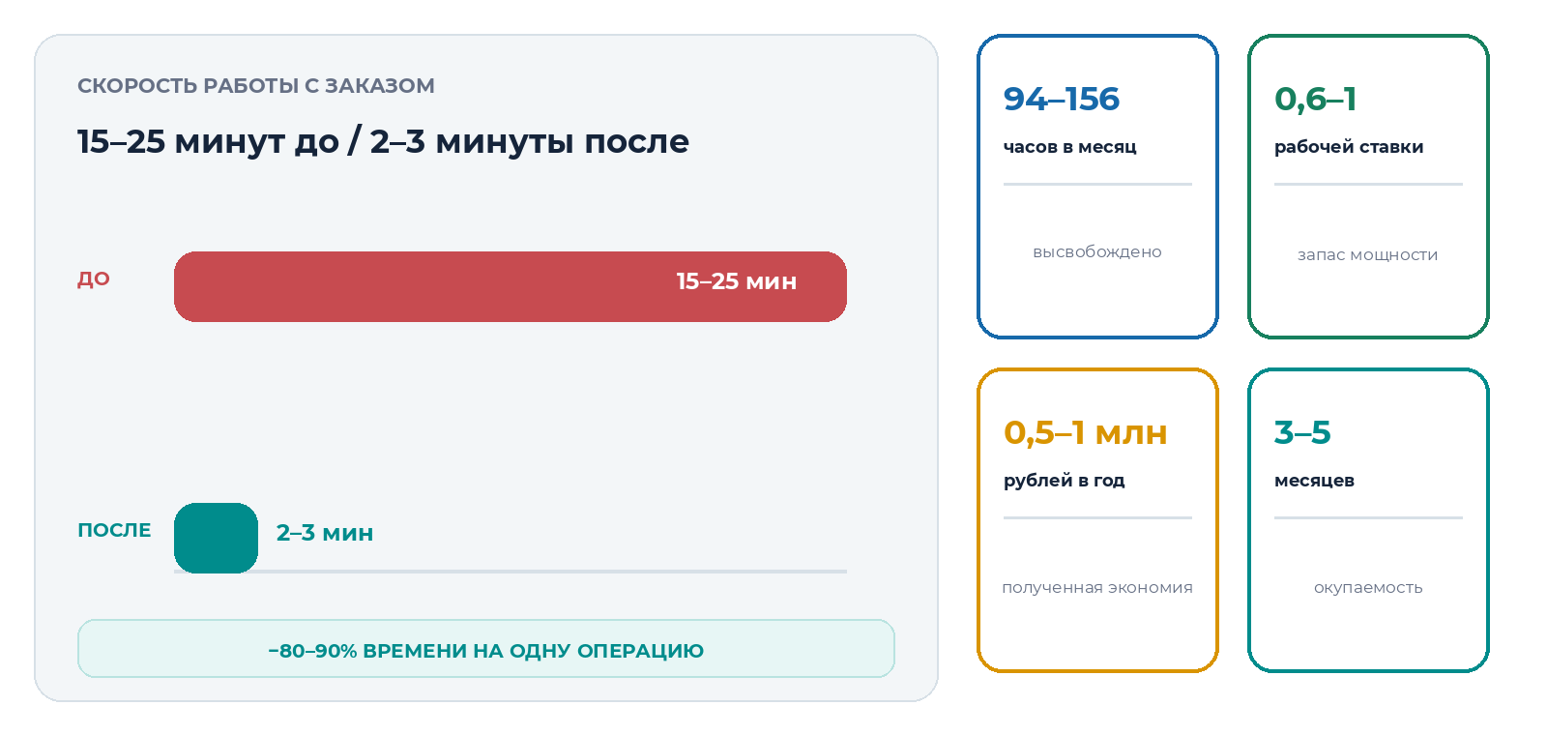
БИЗНЕС-РЕЗУЛЬТАТ
09
Полученная экономия и рост производительности
WEBOPTIMIZE • WEBOPTIMIZE.RU

Slide 10

РЕЗУЛЬТАТ
Одна сделка — один заказ
Сокращение ручной операции высвободило время и создало запас мощности.
ДО
15–25 мин
ПОСЛЕ
2–3 мин
−80–90% времени
94–156
>
0,6–1
>
0,5–1 млн
часов в месяц
рабочей ставки
рублей в год
высвобождено
запас мощности
полученная экономия
ТЕКУЩИЙ ШТАТ СОХРАНЁН • ОКУПАЕМОСТЬ 3–5 МЕСЯЦЕВ • ПОВТОР БЕЗ ДУБЛЯ
WEBOPTIMIZE • WEBOPTIMIZE.RU
РЕАЛЬНЫЕ РАБОТЫ СТЕКЛОЦЕНТР.ПТЗ

Slide 11


